Slide 1
B-310 BİYOKİMYA II DERSİ
V.HAFTA

Slide 2
BEŞİNCİ HAFTA DERS İÇERİĞİ
Birçok hücrede ve dokuda uzun zincirli yağ asitleri asetil-KoA ya oksidasyonu sonucunda enerji elde edilmektedir,
Örn. Memeli kalbi veya karaciğer hücrelerinde üretilen enerjinin %80 i bu yol ile sağlanır,
Bunun için alınan yağların,
Önce sindirimi,

Slide 3
Serbest kalması ve Taşınması,
Şilomikron,
Apolipoprotein,
Lipoprotein,
Lipoprotein lipaz,
Perilipin proteinleri,

Slide 4
Yağ dokusundan depo triaçilgliserollerin salımı,
Gliserolün glikoliz yoluna girişi,
Yağ asitlerinin aktifleşerek mitokondrilere alımları,
Karnitin aracılı sistem,

Slide 5
Yağ asitlerinin β-oksidasyonu;
Substratları,
Enzimleri,
Ürünleri ile birlikte açıklanacaktır.

Slide 6
https://www.google.com/url?sa=i&url=https%3A%2F%2Fslideplayer.com%2Fslide%2F11310406%2F&psig=AOvVaw1eEu0BnEC5JA3h3jccQptb&ust=1589316328055000&source=images&cd=vfe&ved=0CAIQjRxqFwoTCIjC0-7WrOkCFQAAAAAdAAAAABAD

Slide 7
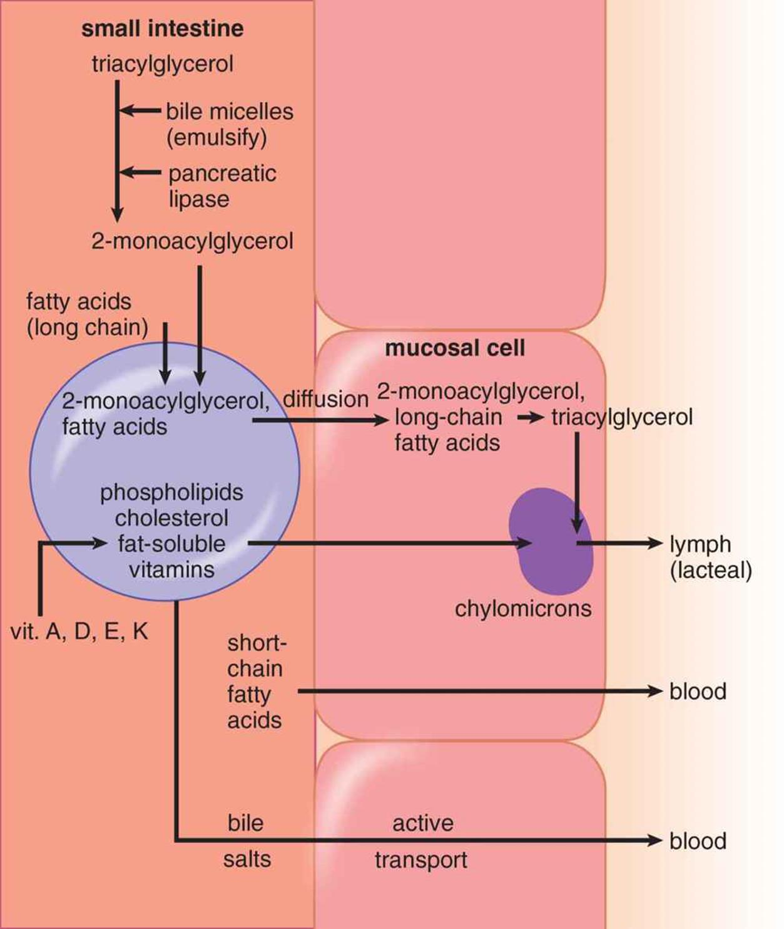
https://www.google.com/url?sa=i&url=https%3A%2F%2Fschoolbag.info%2Fchemistry%2Fmcat_biochemistry%2F68.html&psig=AOvVaw1eEu0BnEC5JA3h3jccQptb&ust=1589316328055000&source=images&cd=vfe&ved=0CAIQjRxqFwoTCIjC0-7WrOkCFQAAAAAdAAAAABAK

Slide 8
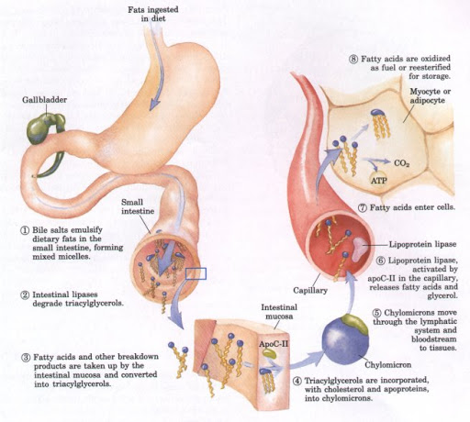
https://www.google.com/url?sa=i&url=http%3A%2F%2F210.38.137.111%2Fnxy%2F151%2Flpob%2Fchapt16%2FSim1.htm&psig=AOvVaw0pOm4v2VSvwq1PlxpzU6nX&ust=1589316711202000&source=images&cd=vfe&ved=0CAIQjRxqFwoTCLCdoqPYrOkCFQAAAAAdAAAAABAR

Slide 9
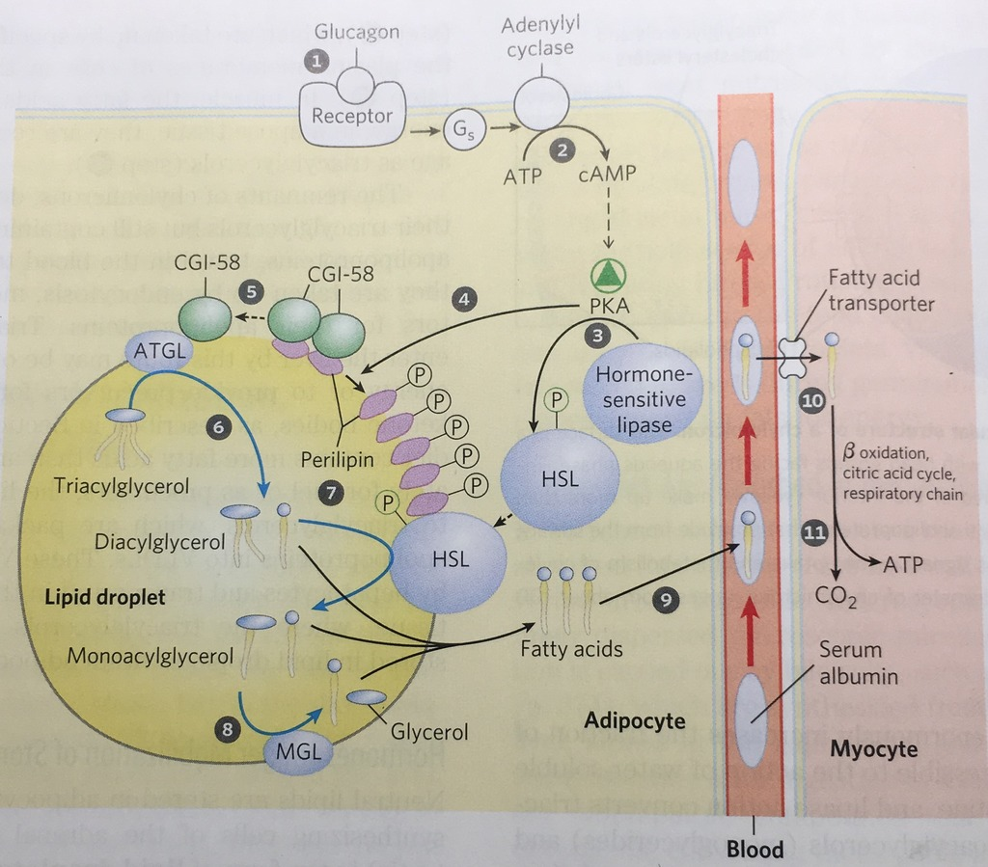
https://www.google.com/url?sa=i&url=https%3A%2F%2Fquizlet.com%2F242038703%2Fmobilization-of-triacylglycerols-stored-in-adipose-tissue-diagram%2F&psig=AOvVaw0pOm4v2VSvwq1PlxpzU6nX&ust=1589316711202000&source=images&cd=vfe&ved=0CAIQjRxqFwoTCLCdoqPYrOkCFQAAAAAdAAAAABAM

Slide 10
Hayvansal organizmalarda triaçilgliserolerin yağ asitlerinin yükseltgenmesi ile sistemin enerji ihtiyacının büyük bir kısmı karşılanmaktadır,
Besinlerle alınan TAG ler ince barsaklarda safra tuzları tarafından emülsifiye edilir, barsak lipazları ile hidrolizlenir, epitel hücreler tarafından emilir, tekrar TAG lere

Slide 11
dönüşürerek apolipoproteinler ile birleşerek şilomikronları oluşturmaktadır,
TAG ler şilomikronlar halinde dokulara taşınır ve hücrelere girişi için lipoprotein lipaz ile etkileşir,
Yağ dokuda hormona duyarlı lipoprotein lipaz ile parçalanarak serum albümini ile kalp ve iskelet kası ve diğer dokulara taşınır,

Slide 12
Yağ asitlerinin sitoplazmadan mitokondriye geçişinde öncelikle açilasyon reaksiyonları ile açillenen yağ asitleri kullanılır ve karnitin aracılı sistem tarafından taşınır matrikse taşınır,
Yağ dokusundan depo TAG lerin salınımında farklı bir mekanizma yer almakta ve burada perilipin proteinleri önemli rol oynamaktadır,

Slide 13
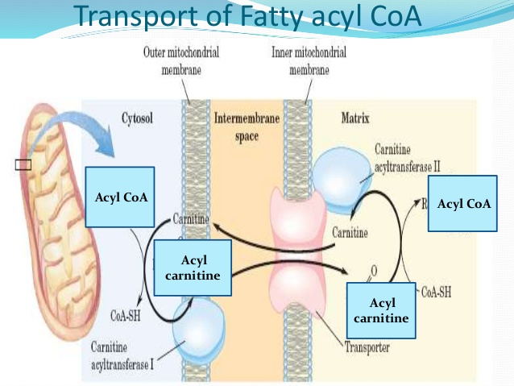
https://www.google.com/url?sa=i&url=https%3A%2F%2Fwww.slideshare.net%2FAnupShamsherBudhatho%2Ffatty-acid-oxidation-beta-alpha-omega-and-peroxisomal&psig=AOvVaw1T47nm-4JvmzNnqWDyMBOu&ust=1589317037486000&source=images&cd=vfe&ved=0CAIQjRxqFwoTCIiR88TZrOkCFQAAAAAdAAAAABAT

Slide 14
Mitokondri matriksinde dört farklı enzim ve reaksiyonlarla her seferinde bir mol iki karbonlu asetil-KoA oluşturulmakta ve oksidatif fosforilasyonda kullanılabilecek NADH ve FADH₂ lerin üretimi için TCA ya hammadde olarak aktarılmaktadır,
Doymamış yağ asitleri de ilave bir veya birden fazla enzim kullanılarak enerji metabolizmasında kullanılır.

Slide 15
Propiyonat da süksinil-KoA ya dönüştürülerek TCA üzerinden metabolizmaya sokulur,
Yağ asitlerinin mitokondriyel beta oksidasyonunun düzenlenmesi malonil KoA başta olmak üzere üç farklı noktada düzenlenmektedir,
Beta oksidasyon peroksizom ve glioksizomlarda da gerçekleştirilmektedir ve mitokondridekinden farklı ürünler oluşur

Slide 16
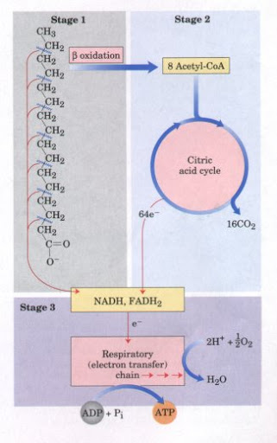
https://www.google.com/url?sa=i&url=http%3A%2F%2Fwww.bioinfo.org.cn%2Fbook%2Fbiochemistry%2Fchapt16%2Fsim2.htm&psig=AOvVaw2u7aD2f5sFIaJv_rrXKDvS&ust=1589317190505000&source=images&cd=vfe&ved=0CAIQjRxqFwoTCIjgzo3arOkCFQAAAAAdAAAAABAD

Slide 17
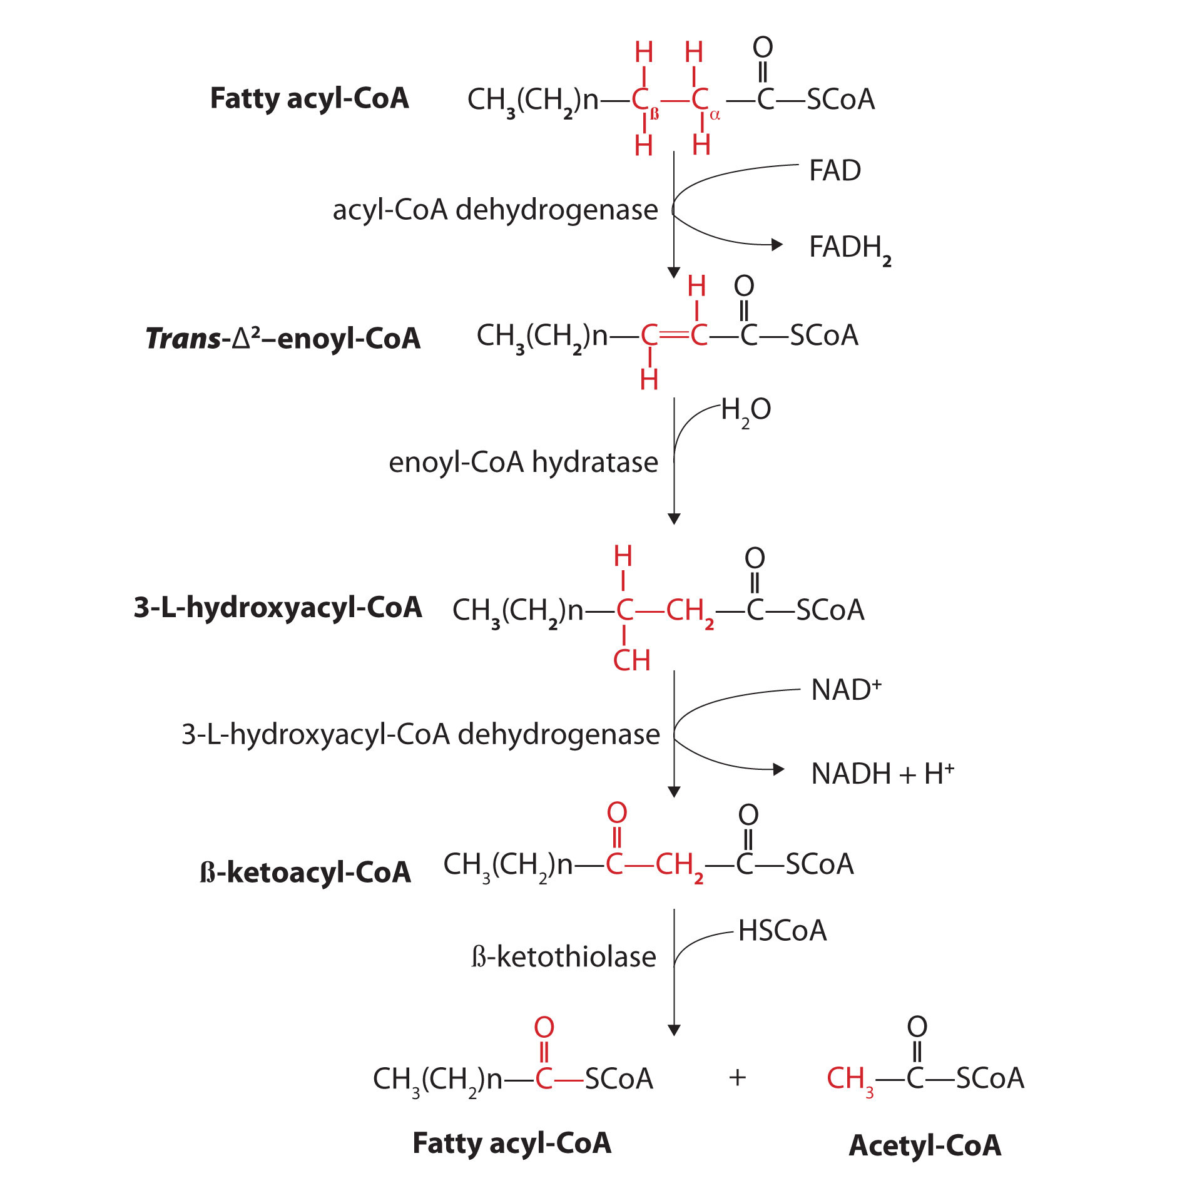
https://www.google.com/url?sa=i&url=https%3A%2F%2Fchem.libretexts.org%2FBookshelves%2FOrganic_Chemistry%2FMap%253A_Organic_Chemistry_(Bruice)%2F26%253A_The_Organic_Chemistry_of_Metabolic_Pathways%2F26.06%253A_The_Catabolism_of_Fats&psig=AOvVaw2u7aD2f5sFIaJv_rrXKDvS&ust=1589317190505000&source=images&cd=vfe&ved=0CAIQjRxqFwoTCIjgzo3arOkCFQAAAAAdAAAAABAZ

Slide 18
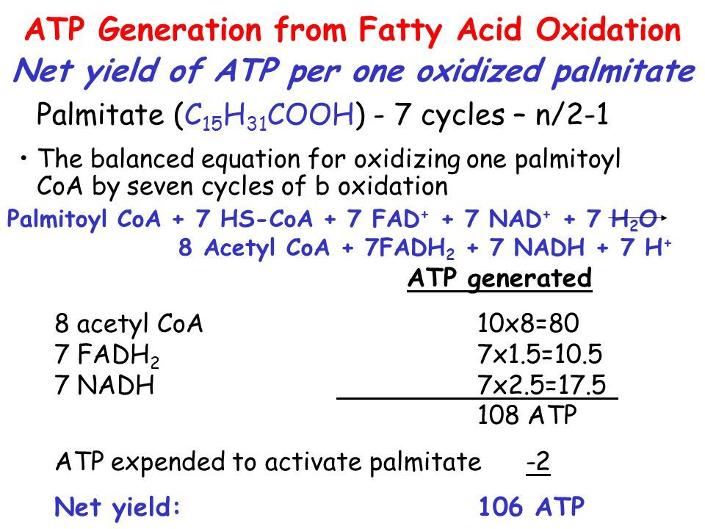
https://www.google.com/url?sa=i&url=https%3A%2F%2Fwww.pinterest.com%2Fpin%2F825636544161547476%2F&psig=AOvVaw2tDliIoxt25JJdhw6H04YA&ust=1589317495480000&source=images&cd=vfe&ved=0CAIQjRxqFwoTCNDh45zbrOkCFQAAAAAdAAAAABAD

Slide 19
BU KONU İLE İLGİLİ DETAYLI BİLGİLER BİYOKİMYASAL FORMÜLLER DE YAZILARAK TARTIŞILACAKTIR

Slide 20
KAYNAKÇA
Başlıca Kaynak: Lehninger Biyokimyanın İlkeleri, David L.Nelson, Michael M. Cox, Beşinci Baskıdan Çeviri, Çeviri Editörü; Y. Murat Elçin, Palme Yayıncılık, 2013.

Slide 21
Principles of Biochemistry, H. R. Horton, L. A. Moran, K. G. Scrimgeour, M. D. Perry, J. D. Rawn, Pearson Prentis Hall, 2006.
Color Atlas of Biochemistry, J. Koolman, K. H. Roehm, Georg Thieme Verlag, 2005.

Slide 22
Harper’s Illustrated Biochemistry, R. K. Murray, D. K. Granner, P. A. Mayes, V. W. Rodwell, Lange Medical Books/McGraw-Hill Medical Publishing Division, 2003.
Basic Concepts in Biochemistry, A Student’s Survival Guide, H. F. Gilbert, McGraw-Hill Health Proffesions Division, 2000.

